Slide 1
4. Fejezet
Fizikai réteg

Slide 2
4.1.1 Fizikai kapcsolat
Akár egy helyi nyomtatóhoz, akár egy távoli országban található kapcsolódni, bármilyen hálózati kommunikációt folytatnánk, a fizikailag szükséges weboldalt kialakítani a helyi hálózaton. A kapcsolat lehetséges vezetékes vagy vezeték nélküli, attól függően, hogy vagy rádióhullámokat használunk az átvitelhez.
A fizikai kapcsolat típusa a hálózat kialakításától függ. Például számos vállalati irodában az alkalmazottak asztali és hordozható számítógépei egyaránt kábellel csatlakoznak egy switch-hez. Ez a beállítás vezetékes hálózatot jelent. Az adatok számítógépes kábelen keresztül történik.
A vezetékes összeköttetés mellett számos vállalat kínál vezeték nélküli laptopok, táblagépek és okostelefonok számára. Vezeték nélküli eszközök esetében az adatok adását rádióhullámok alatt tartották. A vezeték nélküli kapcsolatok is egyre terjednek, mivel az egyéni és vállalati felhasználók felfedezik annak előnyeit. A vezeték nélküli hálózat eszközeit olyan vezeték nélküli hozzáférési ponthoz (AP) vagy vezeték nélküli routerhez kell csatlakoztatni, amely az ábrán látható.

Slide 3
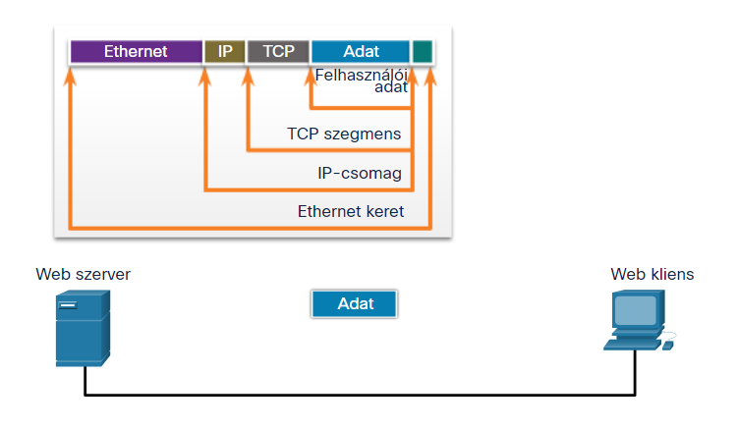
4.1.2 A fizikai réteg
Az OSI modell fizikai rétege biztosítja az adatkapcsolati réteg kereteit alkotó bitek a hálózati közegen.
Ez a réteg egy teljes keretet fogad az adatkapcsolati rétegtől, és olyan jelek sorozatává alakítja, amely továbbítható az átviteli közegen.
A keretet alkotó bitek származhatnak végberendezéstől vagy közvetítő eszköztől egyaránt.

Slide 4
4.2
A Fizikai réteg jellemzői

Slide 5
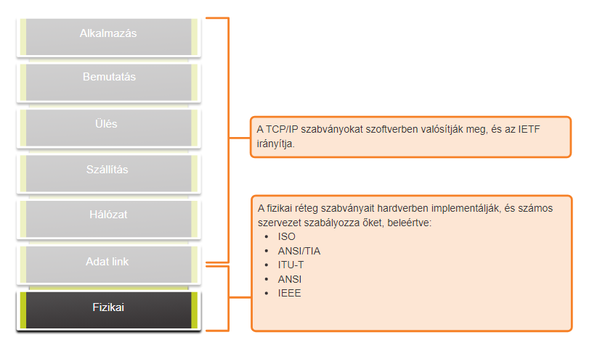
4.2.1 A fizikai réteg szabványai
Az előző témakörben részletes áttekintést kaphattunk a fizikai rétegről és annak hálózatban elfoglalt helyéről. Ez a fejezet még jobban elmélyed a fizikai réteg sajátosságaiban. Tartalmazza a hálózat építéséhez használt összetevőket és átviteli közegeket, valamint azokat a szabványokat, amelyek szükségesek, hogy minden együtt tudjon működni.
Az OSI modell felső rétegeiben található protokollok szoftveres megvalósítását szoftvertervező mérnökök és számítógépes szakemberek felügyelik. A TCP/IP modell szolgáltatásait és protokolljait például az IETF (Internet Engineering Task Force) nevű szervezet határozza meg.
A fizikai réteg elektromos áramkörökből, átviteli közegekből és mérnökök által kifejlesztett csatlakozókból áll. Emiatt szükséges, hogy a hardverelemek működését irányító szabványokat a megfelelő villamosmérnöki és hírközlési szervezetek hozzák létre.

Slide 6
4.2.2 Fizikai összetevők
A fizikai réteg szabványai három fő területtel foglalkoznak:
Fizikai összetevők
Kódolás
Jelzés
Fizikai összetevők:Fizikai összetevők olyan elektronikus hardvereszközöket, átviteli közegeket és csatlakozókat értünk, amelyek a biteket reprezentáló jelek vásárolták meg. A hardverösszetevők, mint például a hálózati kártyák (NIC), az interfészek és csatlakozók, a kábelezési anyagok és tervek leírásait a fizikai réteghez kapcsolódó szabványok tartalmazzák. Ilyen szabványosított fizikai összetevőket találhatunk például a Cisco 1941 típusú routerben is.

Slide 7
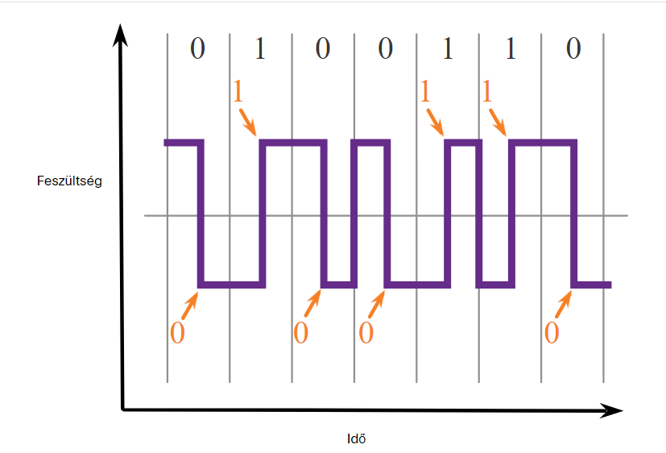
4.2.3 Kódolás
A kódolás vagy vonali kódolás bitek sorozatának előre meghatározott kódolási átalakítási módszerét jelenti. A kódok bitek olyan csoportját jelentik, elősegítve egy meghatározott minta felismerését a küldő és a fogadó fél által. Más szóval, a kódolás a digitális információk ábrázolására használt módszert vagy mintát jelenti. Ez hasonló ahhoz, ahogy a Morze-kód kódolja az üzenetet pontok és vonalak sorozatával.

Slide 8
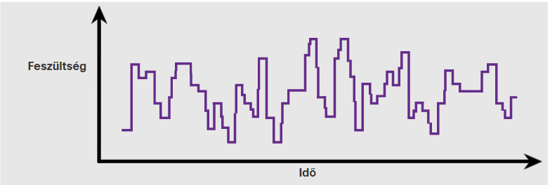

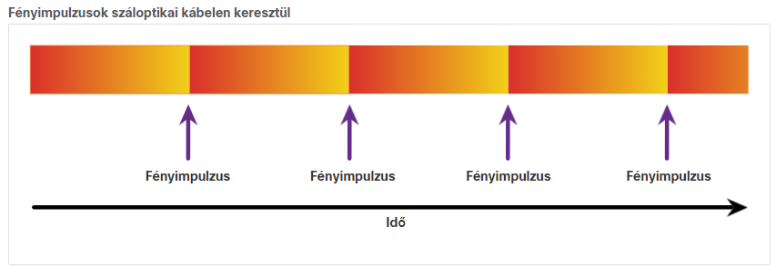
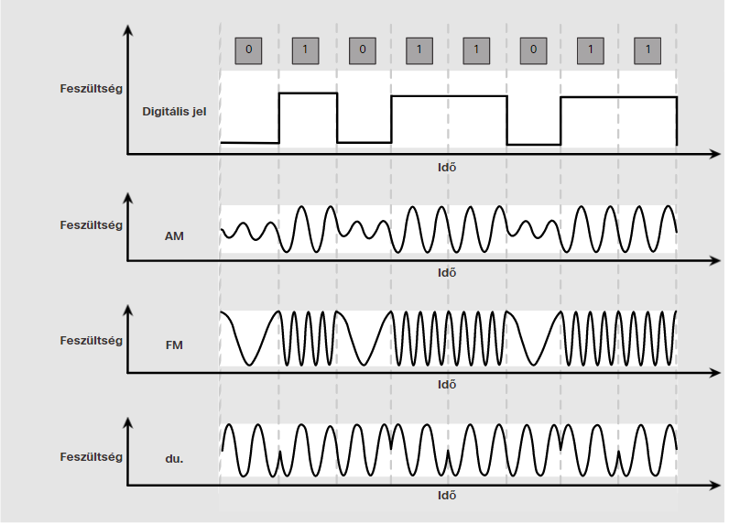


4.2.4 Jelzés

Slide 9
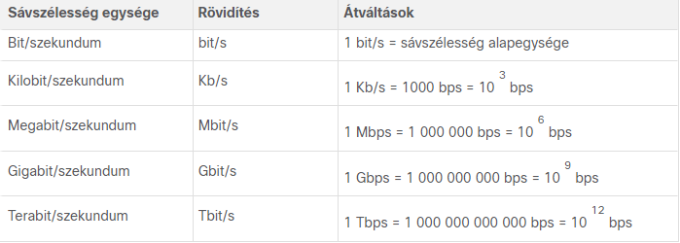
4.2.5 Sávszélesség
Az átviteli közeg tulajdonságai, az alkalmazott technológiák és a fizikai törvényszerűségek mind szerepet játszanak a rendelkezésre álló sávszélesség meghatározásában.
A táblázat a sávszélesség általánosan használt mértékegységeit tartalmazza.

Slide 10
4.2.6 A sávszélesség szakszókincse
A sávszélesség mérésére használt kifejezések a következők:
Késleltetés
Átbocsátóképesség
Hasznos átbocsátóképesség (goodput)
KésleltetésA késleltetés azt az időpontot jelenti, ami az adat egyik pontból a másikba eljuttatásához szükséges.
Egy több szegmensből álló hálózatban az átbocsátóképesség nem lehet nagyobb, mint a forrástól a célig tartó útvonal leglassabb kapcsolatának sebessége. Ez akkor is igaz, ha az összes vagy majdnem az összes szegmens nagy sávszélességű. Elég egyetlen kis átbocsátóképességű szegmens, amely szűk keresztmetszetet képez az egész hálózaton.
ÁtbocsátóképességAz átbocsátóképesség a közegen adott idő alatt átvitt bitek mennyiségét jelenti.
Számos tényezőt figyelembe véve az átbocsátóképességet nem egyezik meg az adott fizikai közegre megfelelő sávszélesség értékével. Az átbocsátóképesség általában átlagos, mint a sávszélesség. Több tényező is befolyással van az átbocsátóképességre:
A forgalom nagysága.
A forgalom típusa.
A hálózati eszközök által áll, a forrás és a cél között felmerülő késleltetés.
Számos online sebességmérő teszt létezik, amelyekkel meghatározható az internetkapcsolat átbocsátóképessége. Az ábra egy sebességmérő teszt mintaeredményét mutatja.

Slide 11
4.3
Rézkábelek

Slide 12
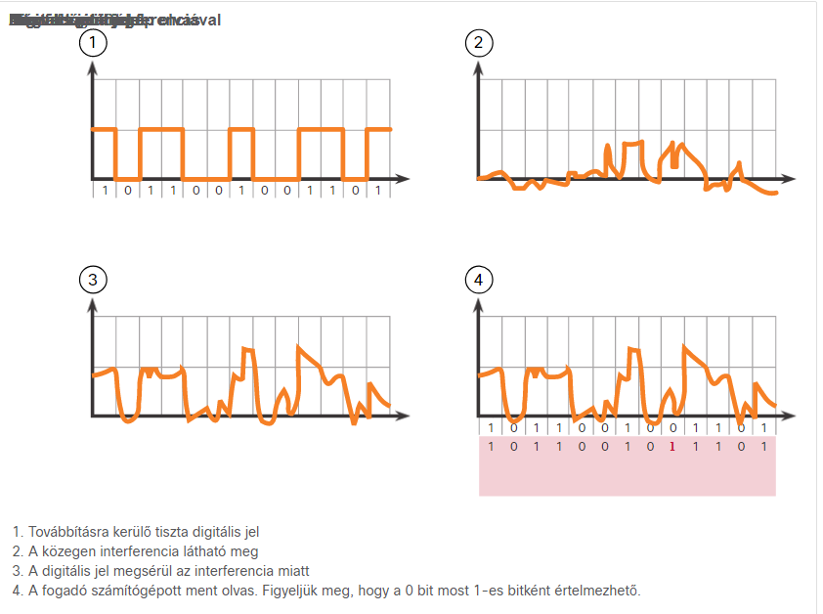
4.3.1 A rézkábelek jellemzői
Az elektromos impulzusok időzítési és feszültségértékei két forrásból származó interferenciára érzékenyek:
Elektromágneses interferencia (EMI) vagy rádiófrekvenciás interferencia (RFI) - Az EMI és RFI jelek torzíthatják és meghamisíthatják a réz alapú adathordozók által továbbított adatjeleket. A jellemző zavarforrások közé tartoznak a rádióhullámok és az elektromágneses eszközök, például a fluoreszkáló lámpák vagy az elektromos motorok.
Áthallás - Áthallás alatt azt értjük, ha egy vezetéken haladó elektromos vagy mágneses mezőben keltett zavar átterjedt a szomszédos vezetéken található jelre. Telefonvonalakon az áthallás következménye lehet, hogy halljuk egy szomszédos vonalon zajló másik beszélgetés részleteit. amikor egy vezetéken elektromos áram folyik keresztül, a huzal körül kis méretű, körkörös mágneses mező alakul ki, amely a szomszédos vezetékre is kifejti hatását.

Slide 13
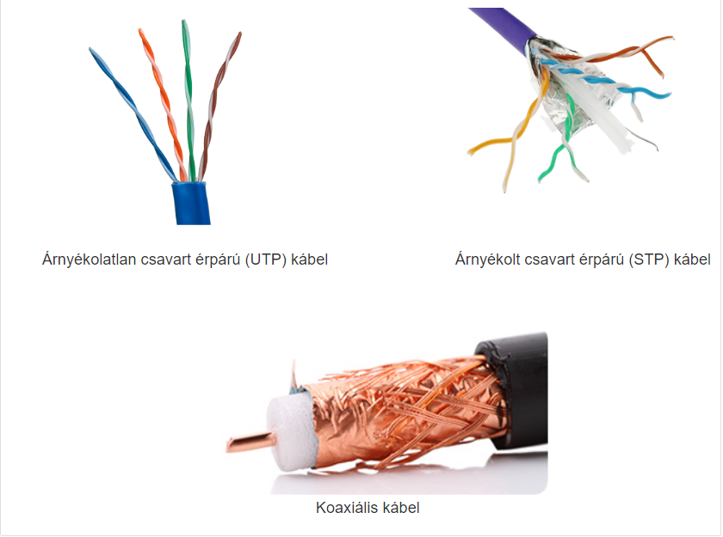
4.3.2 A rézkábelek típusai

Slide 14
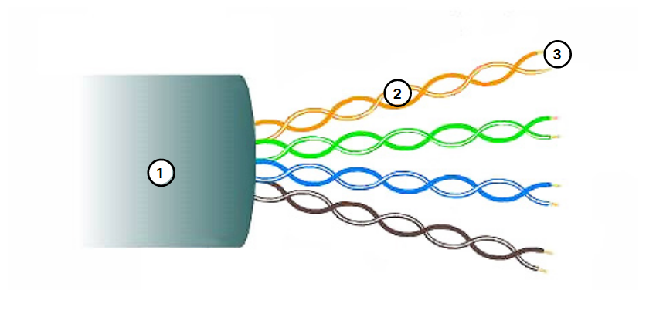
4.3.3 Árnyékolatlan csavart érpár (UTP)
Az árnyékolatlan csavart érpáras kábel (UTP) a leggyakrabban használt hálózati átviteli közegtípus. Az UTP kábelek RJ-45-ös csatlakozókban végződnek, hálózati állomások és hálózati eszközök (pl. switch-ek és routerek) közötti összeköttetés létrehozására ténylegesen.
A helyi hálózatokban használt UTP kábel négy pár, színkóddal jelölt, egymással összecsavart vezetékből áll, amely rugalmas műanyag köpenybe van befoglalva a fizikai károsodástól való védelem miatt. A vezetékek csavarása a más vezetékekről származó jelinterferencia elleni védelemre szolgál.

